Slide 1
开 放 教 育 招 生 业 务 培 训 2020.5
直属开放教育学院（招生科）

Slide 2
直属开放教育学院（招生科）
分析招生面临的形势，注重加强调研工作
创新宣传方式，积极拓展招生工作途径
招生宣传要遵循的原则
规范招生行为，提高抵御风险的能力
入学资格审核
审核原则
审核内容（审什么、怎么审？）
异地生源审核
异地学生入学资格审核相关证明材料汇总说明
入学测试
注意事项
常见信息错误类型
常见输机中的有关事项
关注与往年有变化的地方

Slide 3
直属开放教育学院（招生科）
分析招生面临的形势，注重加强调研工作
招生工作面临新情况、新形势、新问题，各教学点要做好市场需求和生源预测的调研工作，根据自身实际教学能力和考试支持能力合理确定招生规模，科学、合理地申报招生计划和招生专业，提高计划的使用率和专业的集中性。着力提高本科招生比例，不低于招生总数的 28%。
进一步深入研判招生形势，制定工作预案，防范和化解办学风险。

Slide 4
直属开放教育学院（招生科）
创新宣传方式，积极拓展招生工作途径
充分利用新媒体进行招生宣传，加大投入，营造浓厚的招生氛围，各教学点要进一步培育战略意识和市场占领意识，早部署、早动员、早实施，充分利用好多种媒体、多种方式、多种手段进行招生宣传。注意创新工作方法，加大投入，深入社区、工业园区、企业和特定人群，全方位营造浓厚的招生氛围，持续不断扩大电大的影响力，挖掘新的增长点。

Slide 5
直属开放教育学院（招生科）
招生宣传要遵循：
招生简章要按时在官网公开、在醒目的宣传栏张贴
内容要规范、真实有效
招生广告要严格按照国家开放大学和省校有关政策规定
招生无虚假承诺和宣传等现象
在学校官网及当地主流媒体上刊登招生简章并公示各教学点办公地址和招生电话

Slide 6
直属开放教育学院（招生科）
规范招生行为，提高抵御风险的能力
严禁与中介合作招生、委托中介机构招生、违规跨区域招生，营造良好的招生生态环境，必须坚持原则，规范管理，在招生各个环节中讲诚信、拼质量，不断提高招生工作的管理水平和服务质量 。
省校和国开探索建立合作办学机构竞争淘汰机制。
建立合作办学机构黑名单制度。

Slide 7
直属开放教育学院（招生科）
入学资格审核
入学资格审核是招生工作的重要环节，在审核工作中出现新情况、新问题，是问题易发、多发环节。按照国家开放大学入学资格审核制度、工作规程和赣电大招字[2020]5号文件要求，部署好、组织好、落实好入学资格审核工作，切实把好入口关。

Slide 8
审核原则 按照“分级审核、分工实施”的原则
直属开放教育学院（招生科）
分校
初审
省校
复审
省校
复审
省校
复审
须指派原则性强、工作认真负责、熟悉验证规定的人员承担审核工作

Slide 9
直属开放教育学院（招生科）
审核内容（审什么、怎么审？）
1.审核报名表与毕业证书、身份证、学历证明材料信息是否一致，真实、有效。
本科（文、理科加专业综合，专业综合为100分、文史类需考大学语文100、
理工类需考高等数学100分，总分为200分）
专科（总分为100分，政治30%、语文40%、数学30%）

Slide 10
直属开放教育学院（招生科）
2.审核前置学历是否填写，入学水平测试成绩是否登记。
3. 审核学生入学资格承诺书是否为学生本人签字。
4.教学点是否盖章。
5.对学生所持学历是否符合报名条件要求。

Slide 11
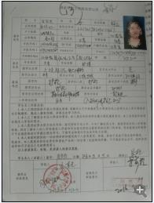
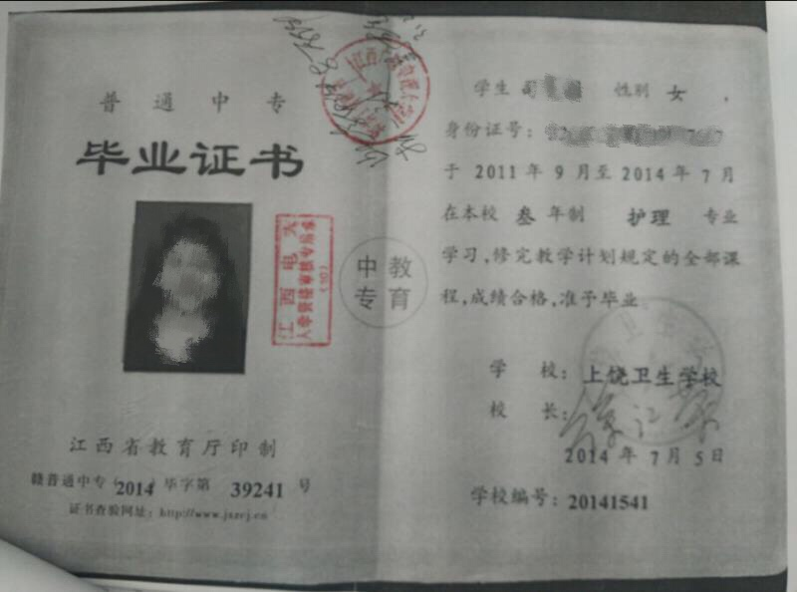
直属开放教育学院（招生科）

Slide 12
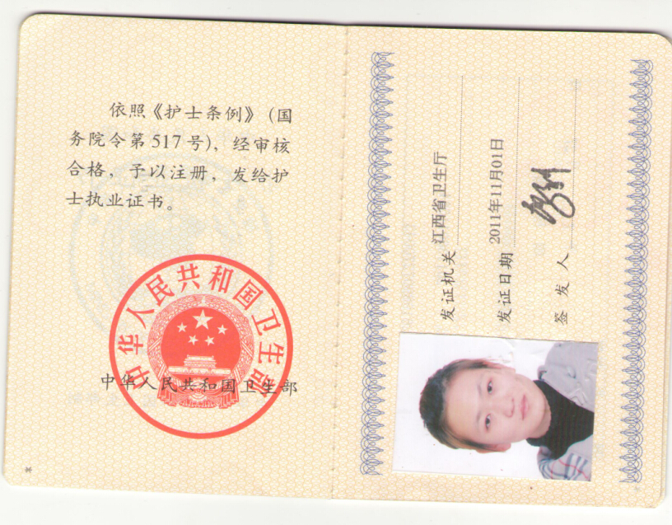
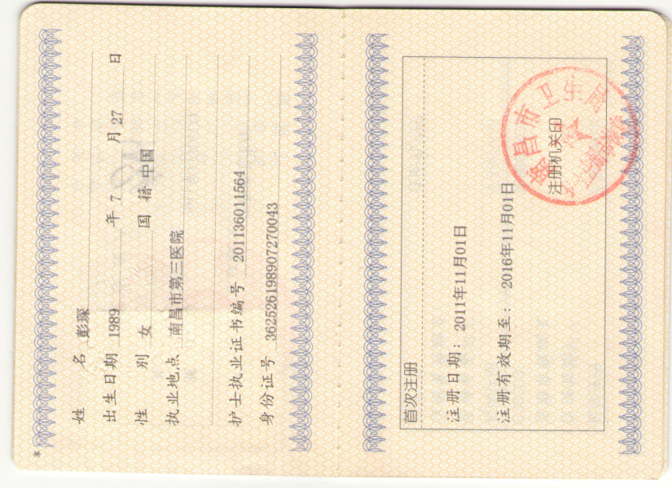
直属开放教育学院（招生科）
6.护理学专、本科学生审核其护士执业证书（一定要提供本人照 片页的护士职业资格证书）和在职在岗证明；
药学学生审核其在职在岗证明
资格证书出生日期和身份证日期要一致

Slide 13
直属开放教育学院（招生科）
7.审核所有复印件上经办人是否签字、此件为原件 复印并加盖公章。
实行责任追究制，谁审核、谁签字、谁负责的倒查机制。

Slide 14
直属开放教育学院（招生科）
异地生源
（国开界定凡身份证号码不是“36”打头的学生为异地生）
**年*季异地生来源情况统计表 （提供以下材料之一）
单位 | 异地招生数 | 在江西工作人员 | 在江西生活 | 学校学生 | 企业或公司 | 工业园区 | 经济开发区 | 武警部队 | 消防部队 | 其它部队 | 合计 | 备注
XX电大 |  | 户籍在江西 | 嫁入或本地有房产 |  | 在当地的工作人员 |  |  | 当地现役军人
**电大校本部
**工作站
**工作站
合计

Slide 15
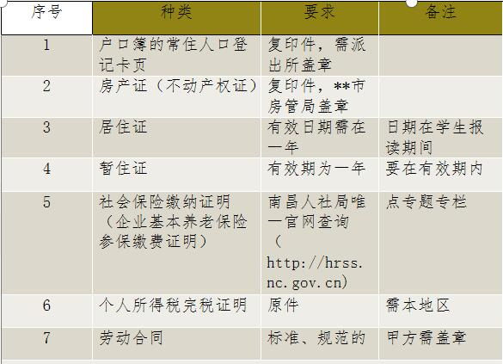
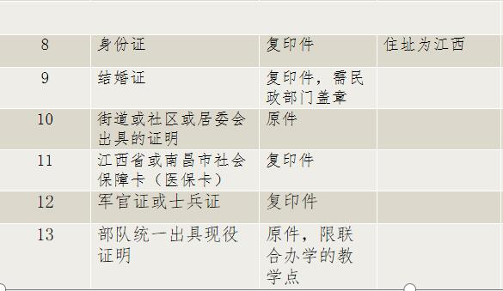
直属开放教育学院（招生科）
异地学生入学资格审核相关证明材料汇总说明
1.只需提供以下13种相关证明材料之一，复印件务必清晰。

Slide 16
直属开放教育学院（招生科）
2.护士执业资格若无证书，可把成绩单打印出来，护士执业资格考试成绩查询网站：
江西卫生计生人才人事网www.gwrcw.com输姓名、身份证号即可查询。
（往年专业实务、实践能力合格线预计各为300分，必须两门都达到。以当年网上公布的成绩为准）。
审核人员应关注各种证明材料的正规性和有效性，须使用国家相关行政部门的统一规范格式，不符合要求的证明材料将不予认可。

Slide 17
直属开放教育学院（招生科）
入学测试
招生入学水平测试、入学资格审核按省校、国开的要求规范操作，各教学点要严格审查学生前置学历和异地生报名材料和相关证明材料，并按时上报各种材料。

Slide 18
直属开放教育学院（招生科）
专科、本科初审须提出申请报告（须上报）
专科、本科初审资格，各教学点要向省校直属开放教育学院提出申请并备案（留存盖章原件），经我院批准后教学点方有资格进行初审。
各学习中心建立健全招生工作机制和方案（须上报以下6个材料）：
1.招生工作实施方案 2.宣传工作方案3.招生工作领导分工负责制4.招生工作进度定期报告制 5.招生工作事故责任追究制 6.招生简章、宣传折页备案制度。
以上所有材料须经学院审批后方可进行招生工作。

Slide 19
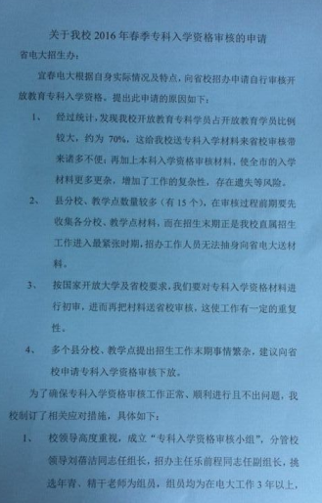
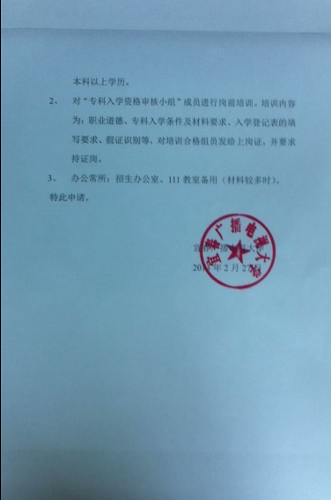
直属开放教育学院（招生科）

Slide 20
直属开放教育学院（招生科）
注意事项：
（一）新生基本信息核对
1.从招生管理系统中打印出学生信息表，并由学生核对无误后再由学生本人签名，确保信息真实、准确、无误。
2.强化信息办公，减少工作差错率，提高效率，使用身份证识别器刷身份证，以便减少新生报名基本信息错误。

Slide 21
直属开放教育学院（招生科）
（二） 资格校验
为保证第二批次（根据实际情况）报名新生的选课、学习、考试等按时进行，总部将对第二批次新生数据不开展二次资格校验，以学信网反馈结果为准。各教学点（学习中心）提前部署相关工 作，确保新生报名信息的准确性。

Slide 22
直属开放教育学院（招生科）
（三）按照学信网最新的学历认证政策调整要求：
“凡毕业时间在2002年起已在高校学生学历信息管理系统相关数据库中注册的高等教育学历证书，原则上实行网上查询和电子认证，不再受理和出具书面认证报告。”
请注意工作变动，及时通知学生，需要学历认证的，自行到学信网办理电子版学历网查。
https://www.chsi.com.cn/xlrz/201806/20180627/1698271998.html

Slide 23
直属开放教育学院（招生科）
常见信息错误类型
1.材料不全（更名的无相关户籍证明；无有效证件；无毕业证明材 料等）；
2.无效毕业证明材料（涂改毕业时间等）；
3.入学资格审核信息录入、校对不认真，重要字段出错（详见表格）

Slide 24
直属开放教育学院（招生科）
序号 | 内容 | 原因 | 举 例
1 | 姓名 | 同音字 | 玲和铃；风和凤；腾和滕；杨和扬；婓和斐，等
 |  | 同形字 | 小和少；学和常，等
 |  | 位置颠倒 | 沈知尚--沈尚知，等
 |  | 联想错误 | 志强--志坚，等
2 | 毕业证号 |  | 错输号码，请按网查结果的毕业证号输入
3 | 毕业学校 | 简 称 | 国家开放大学--－－国开等，需输全称
 |  | 校名错误 | 华南师范大学--华南师范学院等

Slide 25
直属开放教育学院（招生科）
序号 | 内 容 | 举 例
4 | 原学科、原学科门类 | 见报名表中填表说明
5 | 文化程度 | 专科、职高、技校等
6 | 民族 | 少数民族 ，汉族
7 | 毕业时间 | 请按网查结果的毕业时间输入

Slide 26
直属开放教育学院（招生科）
常见输机中的有关事项：
1.教留服认证报告，原学历毕业证编号栏：直接填写教留服的认证号。
2.港澳台报读的证件类型栏：选“港澳台居民证件”
3.国家开放大学应届生（专续本）没有电子注册号的，电子注册号填为：511618000000000000（12个0）
4.报名表所有学生信息都要填全，不要遗漏，否则有些导出功能不能使用。

Slide 27
直属开放教育学院（招生科）
关注与往年有变化的地方：
1.批量上传功能介绍（详见工作群）
2. 新生录取照片更正流程
国开暂定每学期集中处理一次，相应的时间段为当季招生报名
截止后的两周左右时间。
以分校（学院）为单位，汇总所有下属教学点更正新生录取照
片的名单及相应材料。
相应材料应包括：详见工作群

Slide 28
直属开放教育学院（招生科）
3. 2020年4月6日起，国开新生录取通知书，通过“国家开放大学招生”微信公众号“报读服务”栏目中的“入学通知书下载”功能提供。
各位学员通过输入身份证号和验证码自行下载保存，以备后续使用。

Slide 29
直属开放教育学院（招生科）
祝招生业务工作
规范、有序、顺利进行！

